Slide 1
7° Ayudantía
Capitulum Quartum:
Dominus et servī
Latín I – Prof. Constanza Martínez
Andrew Mayne-Nicholls Merino
a.maynenicholls@ug.uchile.cl
«Carpe diem »

Slide 2
Index
Brevísimo repaso
  Pronombres, Caso Vocativo y Modo Imperativo (+ tablas)
Exercitia y Pensum
Kahoot!

Slide 3
A. Brevísimo repaso

Slide 4

Tabla de Is, Ea, Id
 | Masc. |  | Fem. |  | Neu.
 | S | P | S | P | S | P
Nominativo | Is
Genitivo | Eius |  | Eius |  | Eius
Acusativo | Eum |  | Eam
Ablativo
Dativo

Slide 5
Tabla de Quis, Quae, Quid
 | Masc. |  | Fem. |  | Neu.
 | S | P | S | P | S | P
Nominativo | *Quis / Quī | Quī | Quae |  | *Quid / Quod
Genitivo | Cuius |  | Cuius |  | Cuius
Acusativo | Quem |  | Quam |  | Quid / Quod
Ablativo
Dativo

Slide 6
Con lo que la tabla nos quedaría así…
 | Masc. (2°) |  | Fem. (1°) |  | Neu. (2°)
 | S | P | S | P | S | P
Nominativo | - us / -r | - ī | - a | - ae | - um | - a
Genitivo | - ī | - ōrum | - ae | - ārum | - ī | - ōrum
Acusativo | - um |  | - am
Ablativo | - ō |  | - ā |  | - ō
Dativo
Vocativo | - *e / - r | - ī | - a | - ae | - um | - a

Slide 7
*Todo esto en está presente, falta mucho para que veamos otros tiempos verbales.
modo Imperativo y Modo Indicativo
[Modo Indicativo] | I Conj. |  | II Conj. |  | III Conj. |  | IV Conj.
 | S | P | S | P | S | P | S | P
1era pers.
2da pers.
3ra pers. | - at |  | - et |  | - it |  | - it
[Modo Imperativo] | I Conj. |  | II Conj. |  | III Conj. |  | IV Conj.
 | S | P | S | P | S | P | S | P
2da persona | - ā |  | - ē |  | - e / |  | - ī

Slide 8
Ejercicios

Slide 9
Ejercicios…
Hagamos los Pensa A, B y C

Slide 10
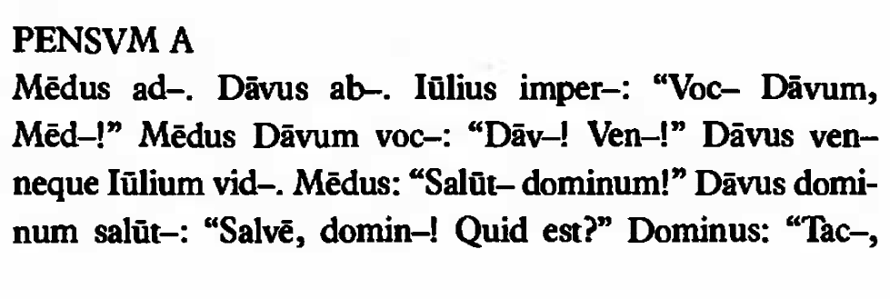
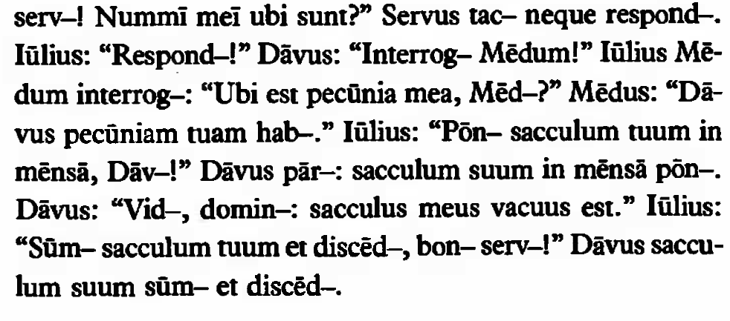

Slide 11
est
est
at
ā
e
at
e
ī
it
et
ā
at
e
ē
e
et
et
it

Slide 12
est
est
at
ā
e
at
e
ī
it
et
ā
at
e
ē
e
et
et
ē
ā
at
e
et
e
e
et
it
ē
e
e
e
e
e
it
it

Slide 13
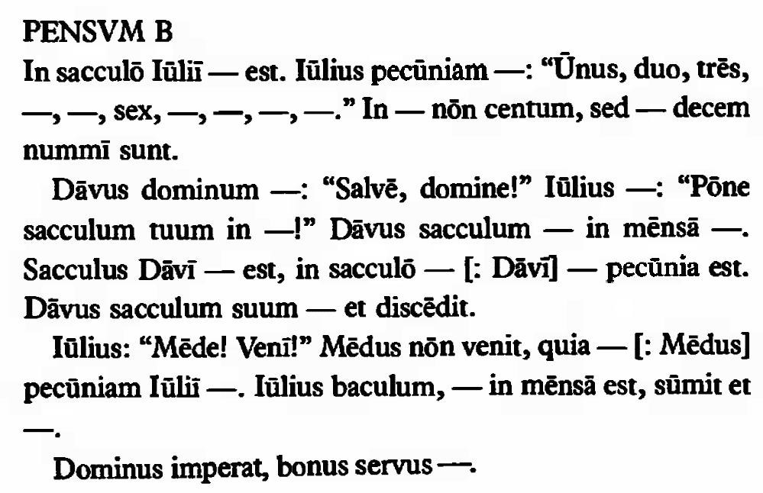

Slide 14
pecūnia
numerat
septem
decem
tantum
octō
quattuor
quīnque
novem
sacculō
salūtat
imperat
mensā
suum
pōnit
vacuus
eius
nūlla

Slide 15
pecūnia
numerat
septem
decem
tantum
octō
quattuor
quīnque
novem
sacculō
salūtat
imperat
mensā
suum
pōnit
vacuus
eius
nūlla
sūmit
is
habet
quod
discēdit
pāret

Slide 16
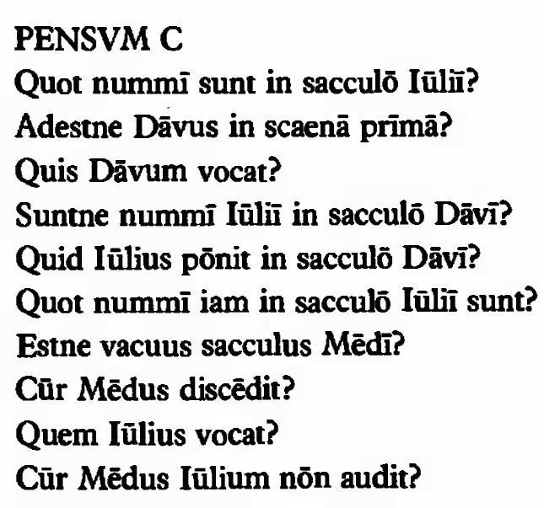

Slide 17
PENSUM C
In sacculō eius sunt decem nummī.
In scaenā prīmā Dāvus nōn adest, sed abest.
Mēdus Dāvum vocat.
Nummī Iūliī nōn sunt in sacculō Dāvī: sacculus eius vacuus est.
Iūlius ūnum nummum in sacculō Dāvī pōnit.
Iam novem nummī sunt in sacculō Iūliī.
Sacculus Mēdī vacuus nōn est, quia is habet pecūniam Iūliī.
Mēdus discēdit quia improbus servus est.
Iūlius vocat Mēdum, quī abest.
Mēdus eum nōn audit, quia abest.

Slide 18
Ejercicios…
Hagamos los Exercitia 9 - 11.

Slide 19
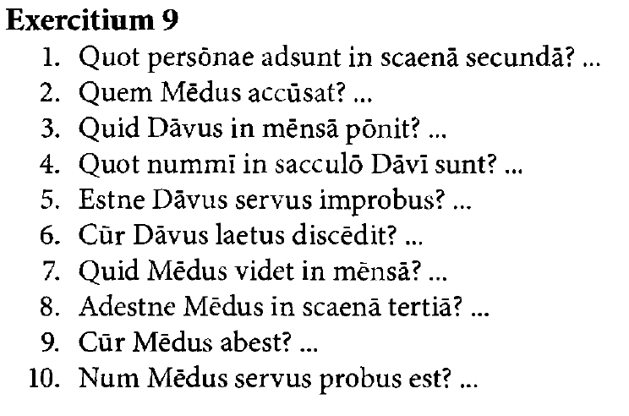

Slide 20
Exercitium 9
In scaenā secundā sunt quattuor persōnae: Iūlius, Aemilia, Mēdus Dāvusque
Mēdus accūsat Dāvum.
Dāvus pōnit sacculum in mens̄ā.
In sacculō Davī nullī nummī sunt.
Dāvus nōn improbus, sed servus probus est.
Dāvus laetus discēdit quia Iūlius pōnit ūnum nummum in sacculō eius.
Mēdus videt baculum in mensā.
Mēdus nōn adest, sed abest in scaenā tertiā.
Mēdus abest, quia is pecūniam Iūliī habet.
Mēdus nōn probus, sed servus improbus est.

Slide 21
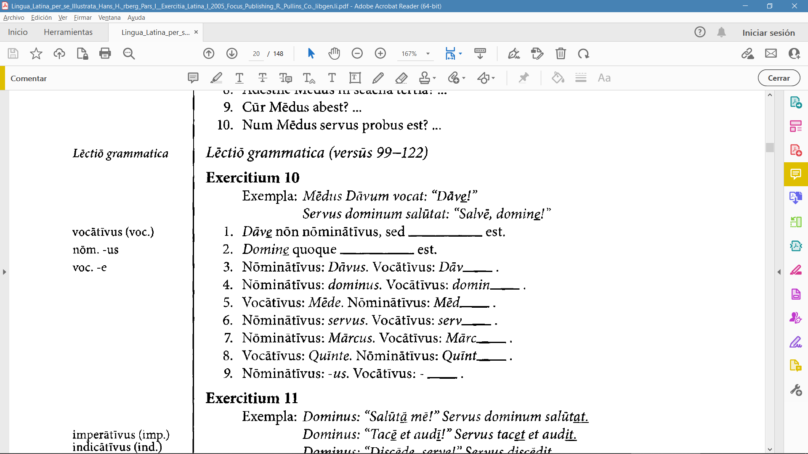
Saturn is composed of hydrogen and helium

Slide 22
vocātīvus
vocātīvus
e
Saturn is composed of hydrogen and helium
e
us
e
e
us
e

Slide 23
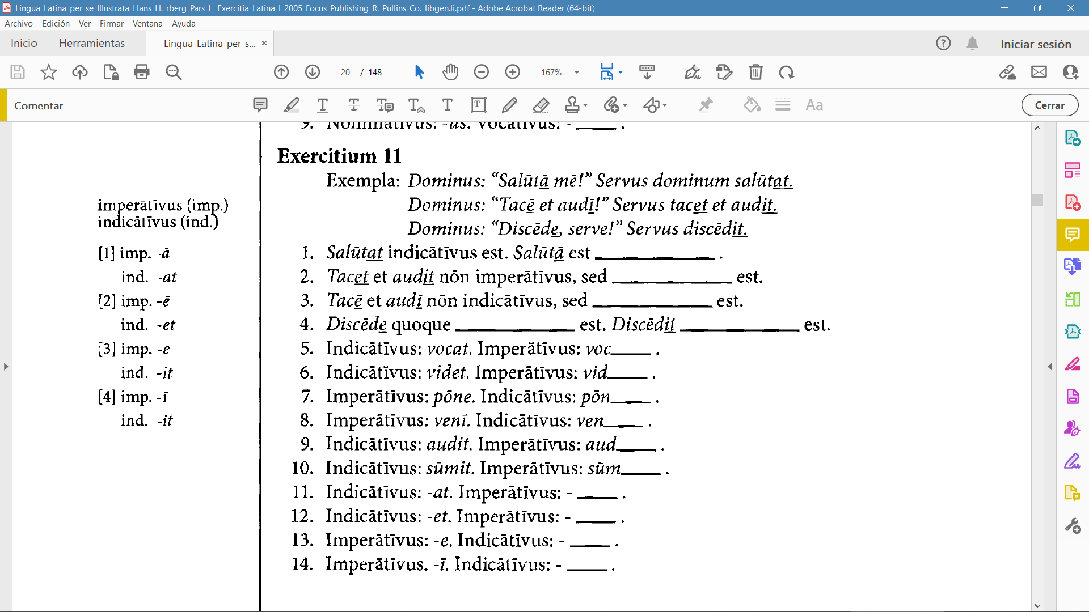
Saturn is composed of hydrogen and helium

Slide 24
imperātīvus
indicātīvus
imperātīvus
imperātīvus
indicātīvus
ā
ē
Saturn is composed of hydrogen and helium
it
it
ī
e
ā
ē
it
it

Slide 25
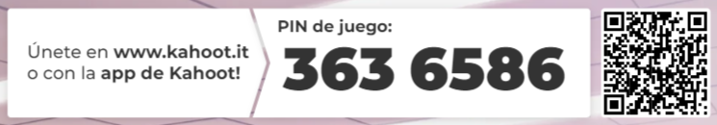
Kahoot!

Slide 26
¡Gracias!

